Slide 1



中国电信网上营业厅
演讲人：高金灯
项目技术指导：龚老师 吴老师
职业发展顾问：魏奉景
技术成员：高金灯 肖崇勇 郭强 胡李鹏 王川 彭丽玲 李翠亮
班级：SC1605

Slide 2
目 录
1
项目介绍
01
2
结构分析
02
3
功能详解
03
4
个人心得
04

Slide 3
项 目 介 绍
主要技术应用：
DIV+CSS
制作网页
JavaScript
技术
JQuery
技术
中国电信网上营业厅

Slide 4
结 构 分 析
头部广告窗帘效果
头部导航栏
级联菜单
功能栏
图片轮播效果
JQuery图片滑动效果
静态代码块部分
锚链接
顶部
底部

Slide 5

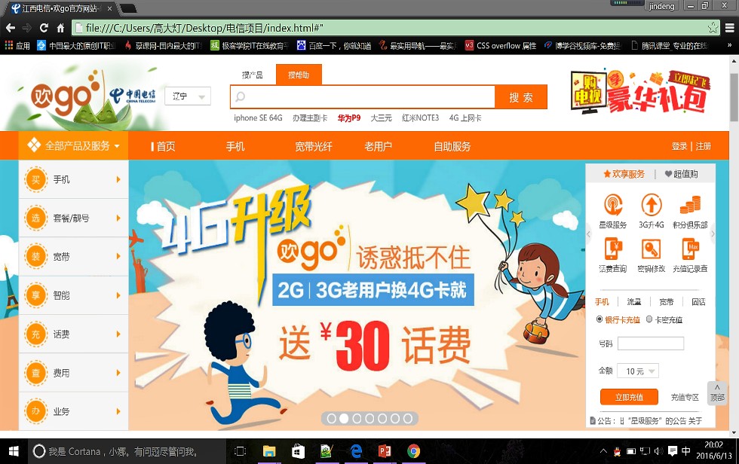
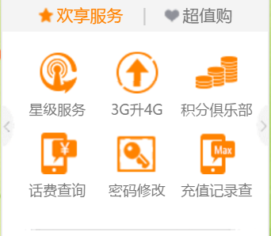
功 能 详 解

Slide 6
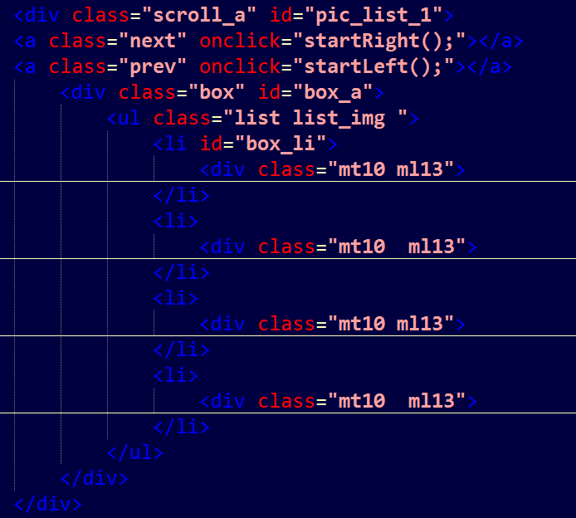
HTML 代码：
红色：id为pic_list_1的大div
蓝色：a标签
黑色：有隐藏滚动条的div
绿色：li内容

Slide 7
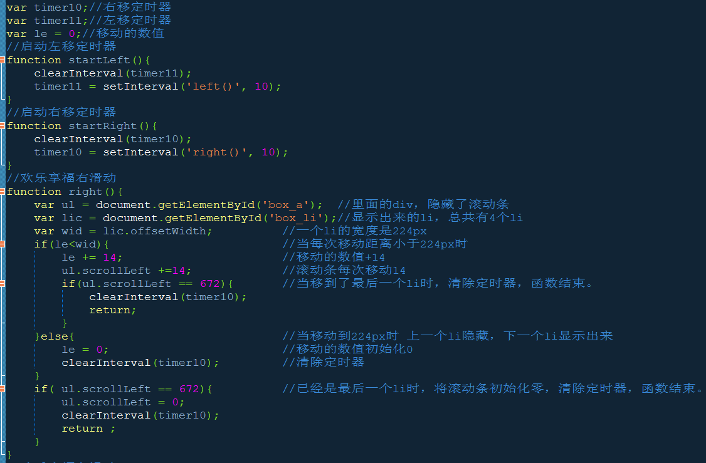
JavaScript 代码：
启动向右滑动定时器
每0.01秒调用该函数，每次滚动条移动14px,直到移动了224px时，也就是le等于224px时，清除该定时器，le初始化零。
ul:获取隐藏滚动条的div
lic:显示出来的li,总共有4个li。
wid:获取每个li的宽度
当滚动条移动到最后一个li时，初始化零，函数结束。

Slide 8
个 人 心 得
Personal insight
01
要学会举一反三，优化自己的代码，减
少代码量。
02
变量名要见名知意。
03
多写注释。

Slide 9
THANKS
For You A Thousand Times Over

